Slide 1
МИНОБРНАУКИ РОССИИ ФЕДЕРАЛЬНОЕ ГОСУДАРСТВЕННОЕ БЮДЖЕТНОЕ ОБРАЗОВАТЕЛЬНОЕ УЧРЕЖДЕНИЕ ВЫСШЕГО ОБРАЗОВАНИЯ «ВОРОНЕЖСКИЙ ГОСУДАРСТВЕННЫЙ УНИВЕРСИТЕТ»
Факультет прикладной математики, информатики и механики
Кафедра ERP-систем и бизнес процессов
Курсовая работа по теме:
Планирование распределенных вычислений. Широковещательный алгоритм Сузуки-Касами.
Руководитель |  | ст.преп. | Ю.А.Крыжановская
Студент |  |  | М.С.Поляков

Slide 2
Постановка задачи
Входе работы были сформулированы следующие задачи:
Изучить виды и принципы построения распределенных систем
Смоделировать работу широковещательного алгоритма Сузуки-Касами

Slide 3



Средства реализации

Slide 4
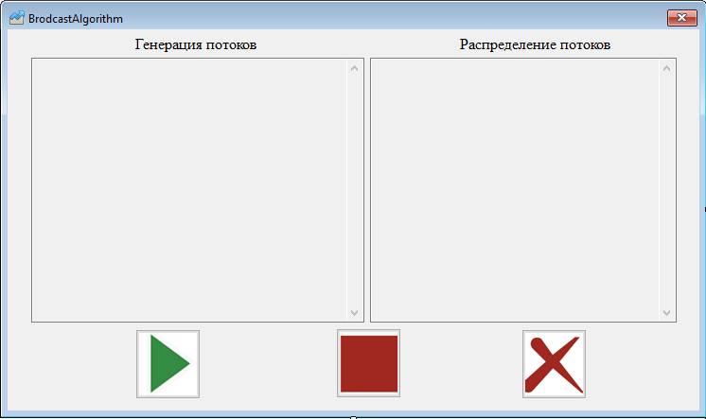
Интерфейс программы

Slide 5
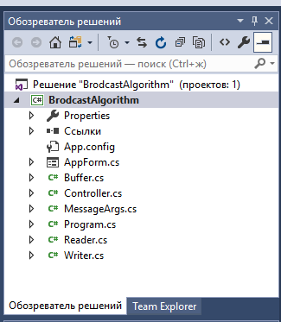
Структура приложения

Slide 6
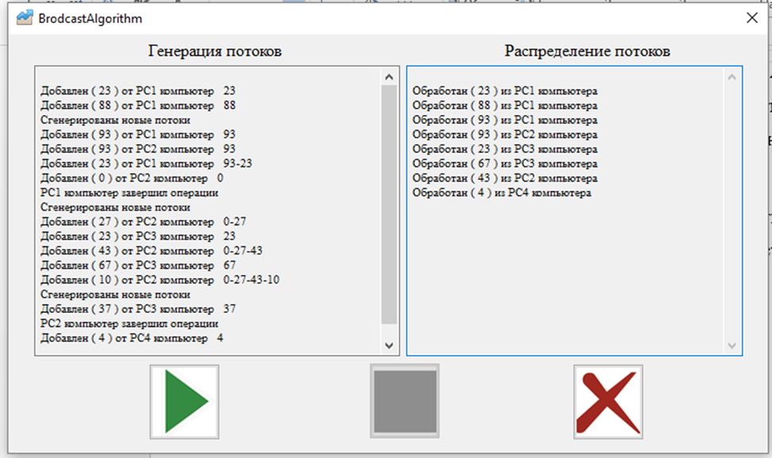
Работа приложения

Slide 7
Заключение
В результате работы были изучены основные понятия распределенных систем и их важнейшие свойства. Подробно рассмотрен один из множества алгоритмов распределенных систем, который оптимизируют работу КС. Для понимания его работы, было написано оконное многопоточное приложение на языке C# с использованием объектно-ориентированного программирования. Программа моделирует работу распределенной системы, организованной с помощью алгоритма Сузуки-Касами, на сгенерированных потоках.

Slide 8
МИНОБРНАУКИ РОССИИ ФЕДЕРАЛЬНОЕ ГОСУДАРСТВЕННОЕ БЮДЖЕТНОЕ ОБРАЗОВАТЕЛЬНОЕ УЧРЕЖДЕНИЕ ВЫСШЕГО ОБРАЗОВАНИЯ «ВОРОНЕЖСКИЙ ГОСУДАРСТВЕННЫЙ УНИВЕРСИТЕТ»
Факультет прикладной математики, информатики и механики
Кафедра ERP-систем и бизнес процессов
Курсовая работа по теме:
Планирование распределенных вычислений. Широковещательный алгоритм Сузуки-Касами.
Руководитель |  | ст.преп. | Ю.А.Крыжановская
Студент |  |  | М.С.Поляков

